Slide 1
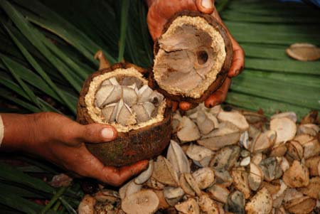


Было замечено, что
заболеваемость онкологией
некоторых племён Южной
Америки практически равно
нулю.
Исследования показали,
что аборигены постоянно
употребляют в пищу в больших
количествах бразильский орех
– природный источник
двухвалентного селена.

Slide 2
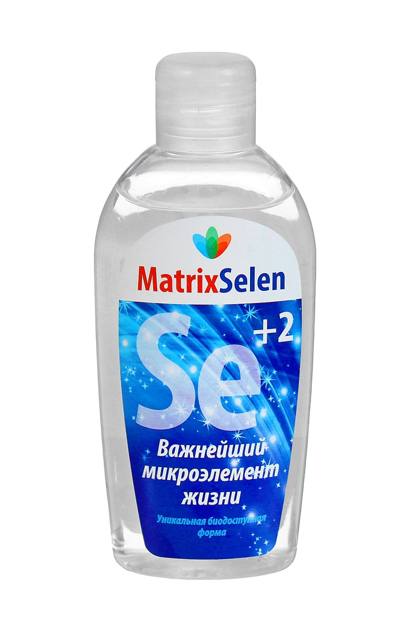
MatrixSelen создан
российскими учёными на
основе высокотехнологичной
переработки бразильского
ореха, и с применением
специально подготовленной
воды.

Slide 3
MatrixSelen – источник
природного двухвалентного селена высочайшей биодоступности.
Российская наука освободила нас от необходимости каждодневного потребления экзотических орехов в больших количествах для насыщения организма важнейшим микроэлементом жизни и молодости!

Slide 4
1. MatrixSelen и иммунитет. MatrixSelen обладает
иммуностимулирующим действием, повышает защитные силы
организма.

Slide 5
2. MatrixSelen для щитовидной и поджелудочной желез. Селен
входит в состав дейодиназы тироксина – фермента, который активирует
основной гормон щитовидной железы (тиреоидный гормон). Кроме того,
селен улучшает усвоение йода, что также важно для здоровья
щитовидной железы. И еще – селен защищает щитовидную железу от
повреждения свободными радикалами, тем самым предохраняя от
гипотиреоза.

Slide 6
4. MatrixSelen для мужчин. Селен используется для лечения мужского
бесплодия так как участвует в биосинтезе главного мужского гормона
тестостерона и улучшает качество спермы.

Slide 7
5. MatrixSelen для женщин. Селен необходим для поддержания
нормального гормонального фона и может даже отодвинуть климакс.
Важен в качестве профилактики гинекологических заболеваний.

Slide 8
6. MatrixSelen для беременных и младенцев. Селен предотвращает
токсикоз беременных и предохраняет плод и саму беременную от многих
заболеваний. Для младенца в начале жизни поступление достаточного
количества селена с молоком матери является фактором, способным
предотвратить многие заболевания.

Slide 9
7. MatrixSelen для клеток. Говоря о селене, в первую очередь
вспоминают о его роли как антиоксиданта. MatrixSelen защищает
клеточные мембраны, предохраняя от повреждений ДНК клеток. Он же
помогает восстановлению поврежденных клеток. Также селен необходим
для образования новых здоровых клеток и предотвращения
новообразований.

Slide 10
8. MatrixSelen для сердечно-сосудистой системы. Селен защищает
сердечную мышцу и сосуды от повреждений, нормализует обмен жиров
и уровень холестерина в крови, предотвращая образование атеросклеротических бляшек. Снижает вероятность развития
гипертонической болезни.

Slide 11
9. MatrixSelen против патогенных микроорганизмов. Селен
препятствует размножение плесневых грибов и уничтожает ядовитые
продукты их жизнедеятельности, которые поражают печень.

Slide 12
10. MatrixSelen против воспалительных процессов. Селен обладает противовоспалительными свойствами, благодаря чему может предупреждать развитие таких заболеваний, как артрит, колит, бронхиальная астма.

Slide 13
11. MatrixSelen и тяжелые металлы. Селен защищает от вредоносного воздействия токсичных металлов.

Slide 14
12. MatrixSelen и витамины. Селен улучшает усвоение
жирорастворимых витаминов.

Slide 15
13. MatrixSelen и молодость. Наличие достаточного количества селена в организме помогает сохранить молодость. Это результат комплексного воздействия этого микроэлемента.

